Slide 1

יישום המלצות הוועדה למלחמה בעוני בישראל
מיכל צוק,
משנה למנכ"ל משרד הכלכלה והתעשייה והממונה על התעסוקה
יולי 2016

Slide 2

המלצות הוועדה הנוגעות לתחום התעסוקה
במשרד הכלכלה והתעשייה
תעסוקת אוכלוסיות יעד
הכשרות מקצועיות
הרחבת היצע מעונות היום
הגברה ומיקוד באכיפת חוקי עבודה
סנכרון והבניית שיתופי פעולה
בכלל תכניות התעסוקה
רקע | תעסוקת אוכלוסיות | הכשרות מקצועיות | מעונות יום | אכיפת חוקי עבודה | שיתופי פעולה

Slide 3
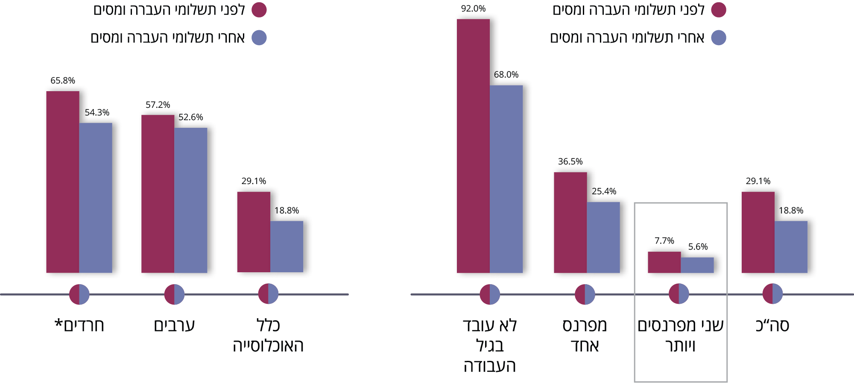
הקשר בין תעסוקה ועוני
שיעור המשפחות העניות, לפי מצב תעסוקתי שיעור המשפחות העניות, לפי קבוצת אוכלוסייה
מקור: דו"ח העוני של הביטוח הלאומי לשנת 2014
* תחולת העוני בקרב חרדים מחושבת לפי הגדרה סובייקטיבית.
רקע | תעסוקת אוכלוסיות | הכשרות מקצועיות | מעונות יום | אכיפת חוקי עבודה | שיתופי פעולה
Notes:
כאשר 2 המפרנסים עובדים במשרה מלאה (מעל 30 שעות בשבוע) יורדת תחולת העוני ל-3.7%

Slide 4
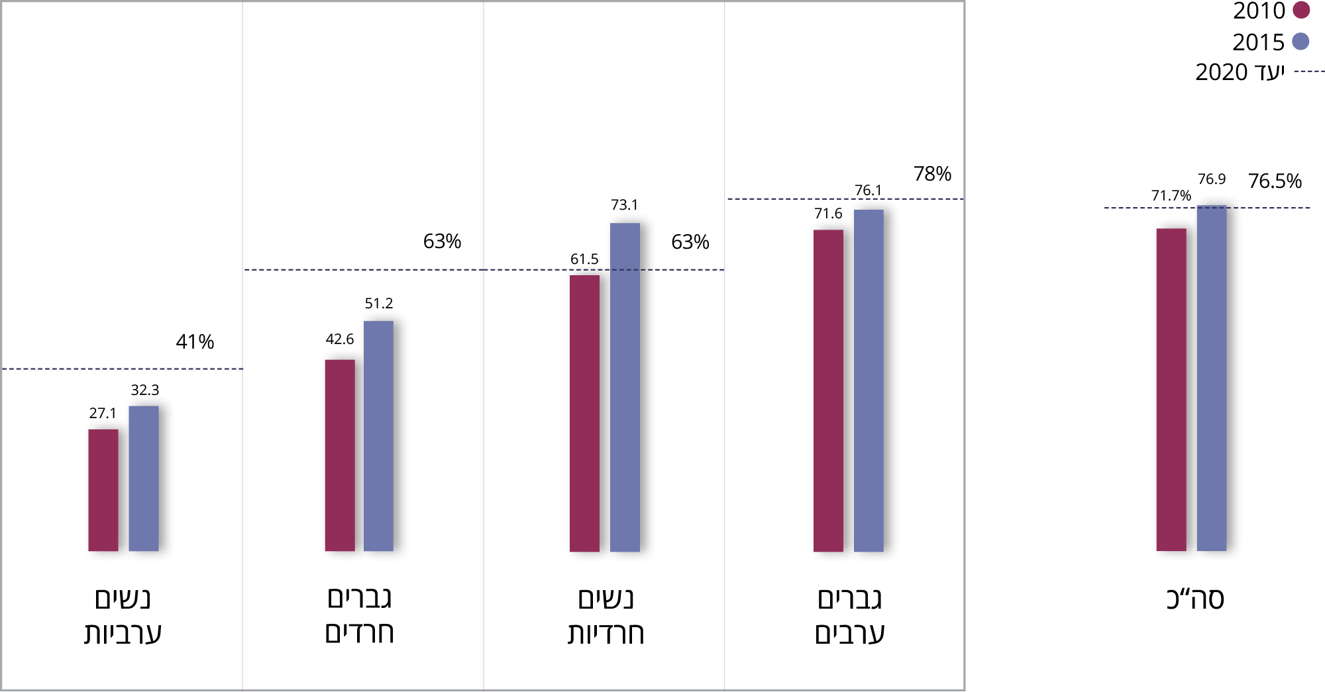
התקדמות לעבר יעדי 2020
שיעורי התעסוקה בחלוקה לקבוצות אוכלוסייה, גילאי 25-64
מקור: סקרי כוח אדם, הלשכה המרכזית לסטטיסטיקה
רקע | תעסוקת אוכלוסיות | הכשרות מקצועיות | מעונות יום | אכיפת חוקי עבודה | שיתופי פעולה
Notes:
להדביק מספרים מעודכנים

Slide 5
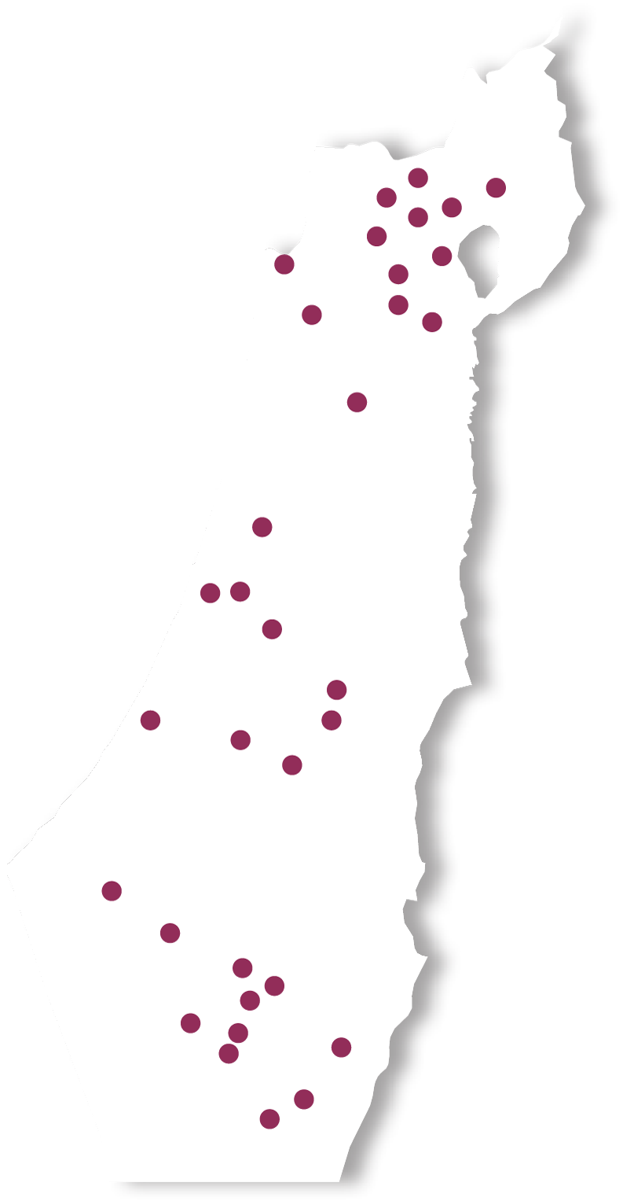
ההמלצה: תכניות תעסוקה לשילוב אוכלוסיית החרדים, המיעוטים, אוכלוסיות הרווחה ואנשים עם מוגבלות בשוק העבודה
מרכזי ההכוון התעסוקתי פועלים לשילוב בתעסוקה של
האוכלוסייה הערבית, הדרוזית והצ’רקסית (21) ולשילוב
האוכלוסייה החרדית (12), יוצאי אתיופיה ואנשים עם מוגבלות.
כישורים רכים
הכשרה מקצועית
קשרי מעסיקים
רקע | תעסוקת אוכלוסיות | הכשרות מקצועיות | מעונות יום | אכיפת חוקי עבודה | שיתופי פעולה
Notes:
ב1.5 נפתח מרכז ראשון לאנשים עם מוגבלות, בחודשיים האחרונים טיפל המרכז ב-300 איש
12 מרכזי חרדים – כ-9,000 איש בשנה (כמה חדשים בשנה)
21 מרכזי מיעוטים – כ-8,000 משתתפים חדשים בשנה
יוצאי אתיופיה -
מאז תחילת 2015 נפתחו כ-8 יחידות הכוון ליוצאי אתיופיה (מתוכננים 12)

Slide 6



חברה ערבית, דרוזית, צ'רקסית - תכניות למיצוי פוטנציאל ההון האנושי
שילוב ערבים בהיי טק
תכנית תלת שנתית, כ-370 מושמים בשנה ורבע
הכוון להשכלה גבוהה
במסגרת התכנית החלו ללמוד כ-350 סטודנטים בשנה"ל האחרונה
תמיכה בלימודי הנדסאות
תכנית וסיוע בלימודי הנדסאות לבדואים בדרום
רקע | תעסוקת אוכלוסיות | הכשרות מקצועיות | מעונות יום | אכיפת חוקי עבודה | שיתופי פעולה
Notes:
היי טק – 10 מלש"ח ל2015-2017
אימתיאז- 20 מלש"ח 2014-2016

Slide 7
תעסוקת חרדים - תכניות למיצוי פוטנציאל ההון האנושי
כ-650 חרדים בהכשרות מקצועיות ממומנות מתחילת 2016 (5 חודשים)
כ- 580 גברים חרדים בלימודי הנדסאות
כ-2,000 חרדיות בלימודי הנדסאות בסמינרים
הכשרות מקצועיות וטכנולוגית
שילוב ערבים בהיי טק
קידום יזמות
הוקם מרכז לעסקים קטנים בבני ברק
שילוב חרדים בשירות המדינה
שילוב חרדים בהיי טק
תכניות בגיבוש
רקע | תעסוקת אוכלוסיות | הכשרות מקצועיות | מעונות יום | אכיפת חוקי עבודה | עידוד ישראלים לעבודה בסיעוד

Slide 8

תעסוקת אנשים עם מוגבלות
מרכזי תמיכה למעסיקים
תוכנית ממשלתית
פורטל משרות
One Stop Center
צו הרחבה
מימון התאמות
השאלת ציוד למעסיקים
שכר מינימום מותאם
רקע | תעסוקת אוכלוסיות | הכשרות מקצועיות | מעונות יום | אכיפת חוקי עבודה | שיתופי פעולה

Slide 9
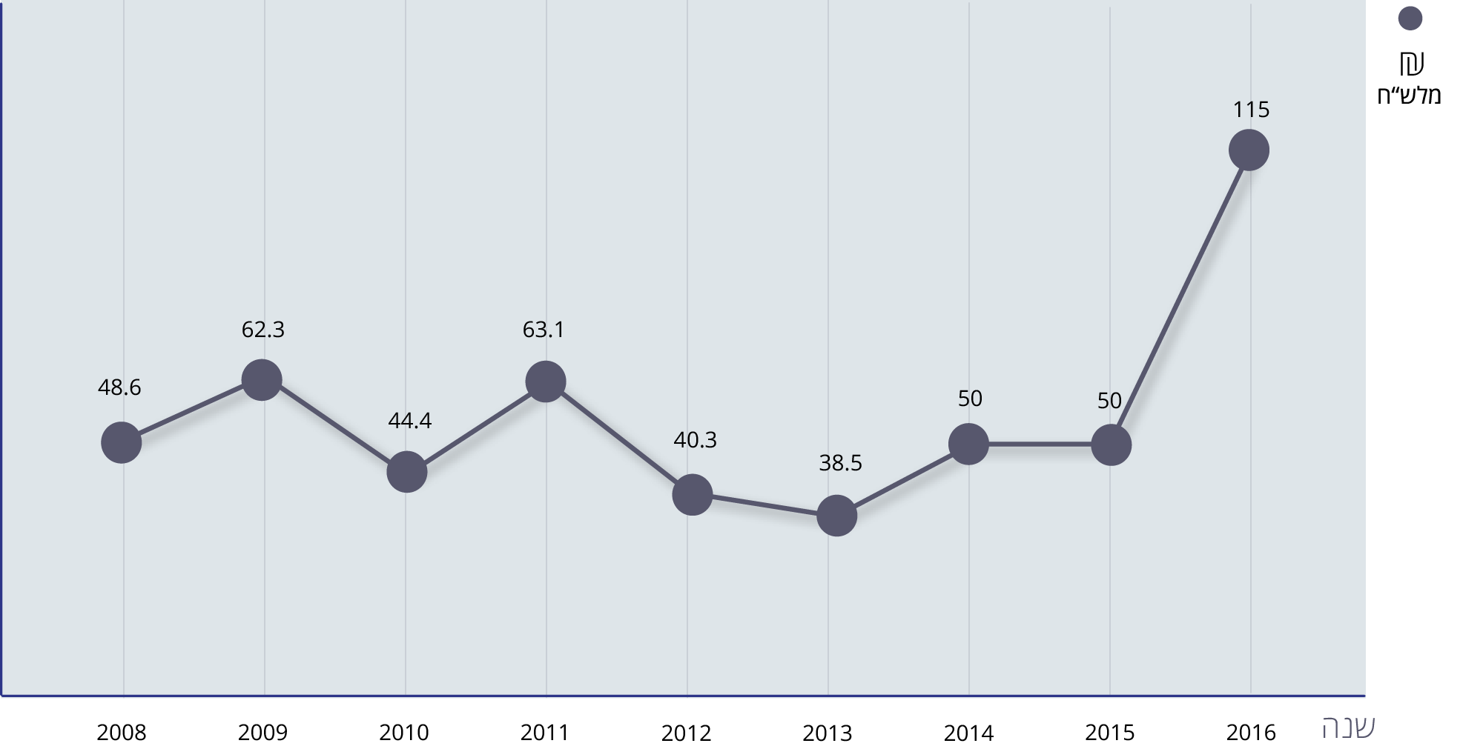
חיזוק ההכשרה המקצועית, 2005-2016
תקציב הכשרות המקצועיות למבוגרים (במיליוני ₪)*
מלש"ח
היקף הפעילות הינו אומדן לפי מספר מוכשרים בכל שנה כאשר עד ל- 2012 הוא אינו כולל הכשרה פנים מפעלית,
שהייתה זניחה בשנים אלה. הנתונים לשנת 2016 מתייחסים להיקף התקציב
רקע | תעסוקת אוכלוסיות | הכשרות מקצועיות | מעונות יום | אכיפת חוקי עבודה | שיתופי פעולה

Slide 10
גידול בהיקף ההכשרות המקצועיות
למעלה מ-2,000 מוכשרים בקורסים מתוקצבים בחמישה החודשים הראשונים של השנה
גידול של כ-20% בהיקף המוכשרים בהשוואה לשנה שעברה
בנוסף, הוקצו כ-2000 שוברים להכשרות מקצועיות
למעלה מ-17 אלף מוכשרים למדו בקורסים מפוקחים ע"י האגף להכשרה מקצועית
רקע | תעסוקת אוכלוסיות | הכשרות מקצועיות | מעונות יום | אכיפת חוקי עבודה | שיתופי פעולה

Slide 11
ההמלצה: בניית מעונות יום לגיל הרך
נוהל חדש פשוט יותר
הקצאה של כ- 500 מלש"ח בשנה וחצי האחרונות
מגזרים ייעודים
גידול בשיעור ההשתתפות של הממשלה
גידול בקצב הביצוע
רקע | תעסוקת אוכלוסיות | הכשרות מקצועיות | מעונות יום | אכיפת חוקי עבודה | שיתופי פעולה

Slide 12

אתר זכויות עובדים
www.economy.gov.il/WorkRights/
רקע | תעסוקת אוכלוסיות | הכשרות מקצועיות | מעונות יום | אכיפת חוקי עבודה| שיתופי פעולה

Slide 13
ההמלצה: הגברת ומיקוד אכיפת חוקי עבודה
 | מספר התראות | מספר עיצומים | סך עיצומים (מלש"ח)
2013 | 3,139 | 217 | 15.9
2014 | 7,771 | 465 | 26.9
2015 | 10,074 | 786 | 41.5
רקע | תעסוקת אוכלוסיות | הכשרות מקצועיות | מעונות יום | אכיפת חוקי עבודה| שיתופי פעולה

Slide 14

סנכרון והבניית שיתופי פעולה בכלל תכניות התעסוקה
רקע | תעסוקת אוכלוסיות | הכשרות מקצועיות | מעונות יום | אכיפת חוקי עבודה | שיתופי פעולה

Slide 15


תודה רבה
עולם העבודה – משרד הכלכלה, הממונה על התעסוקה

